Slide 1
Báo Cáo Tài Chính và Hoạt Động Doanh Nghiệp Q2/2024
Phân Tích Hiệu Suất và Chiến Lược Phát Triển
Trình bày bởi [Tên Người Trình Bày] vào ngày [Ngày]

Slide 2
I. Tổng Quan Hiệu Suất Tài Chính
Phân tích các chỉ số tài chính cốt lõi

Slide 3
Tóm Tắt Kết Quả Kinh Doanh Q2/2024
Doanh thu tăng trưởng 15% so với cùng kỳ năm trước, đạt 5.2 triệu USD.
Lợi nhuận ròng đạt 1.8 triệu USD, biên lợi nhuận 34.6%.
Đầu tư vào R&D tăng 20% nhằm thúc đẩy đổi mới sản phẩm.

Slide 4
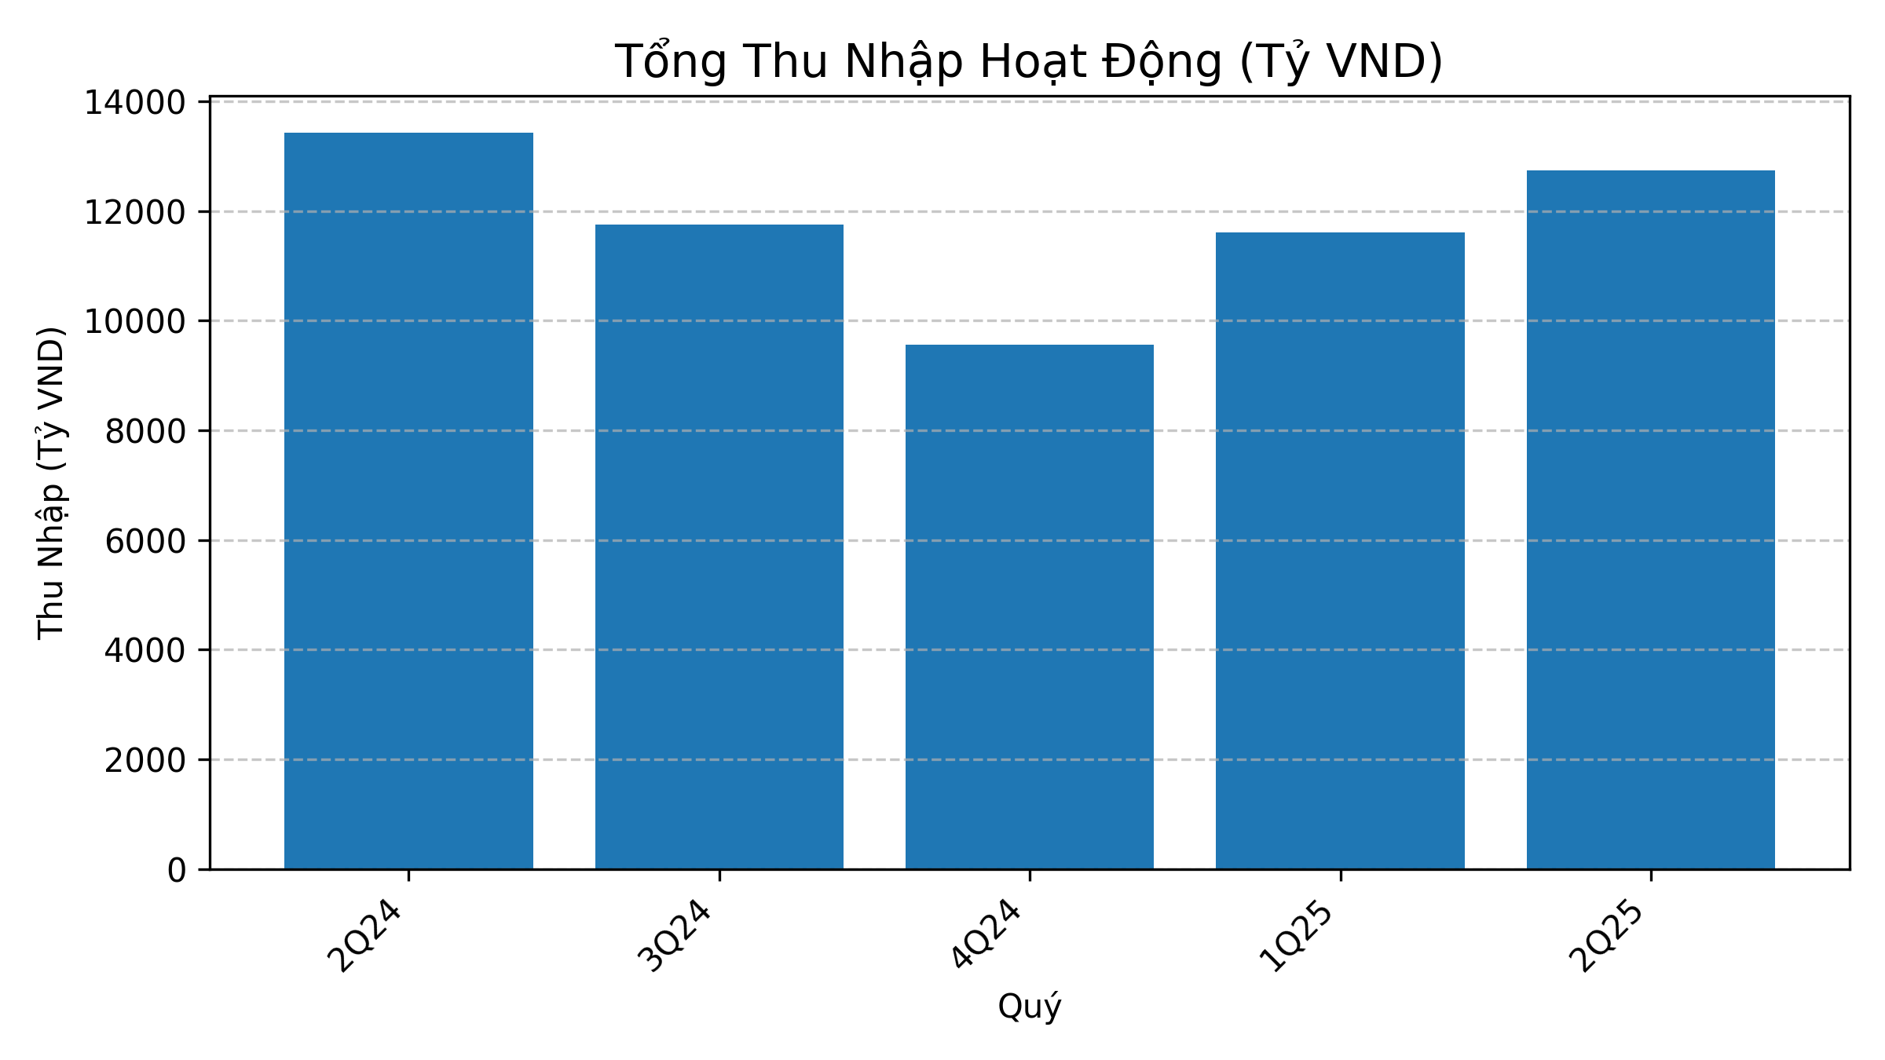
Biểu Đồ Doanh Thu Theo Sản Phẩm Q2/2024
Tổng thu nhập hoạt động cho thấy sự biến động qua các quý.

Slide 5
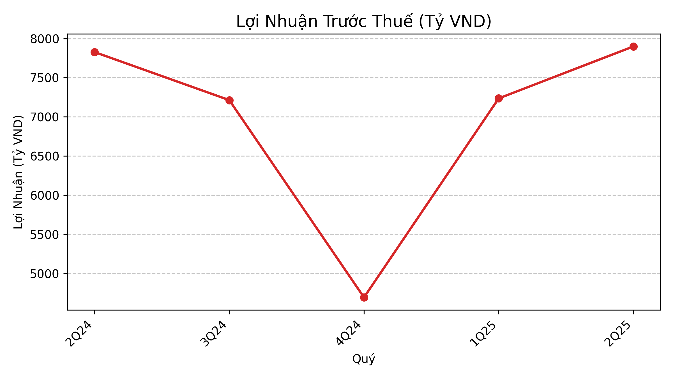
Xu Hướng Lợi Nhuận Trước Thuế
Lợi nhuận có sự tăng trưởng trở lại trong Q2/2025.
Chi phí hoạt động được kiểm soát hiệu quả.

